Slide 1
AI数字康养 时代真好
世界那么大 免费快乐游天下
报告人名称：时代真好
2022.05.08

Slide 2

时代真好全龄康养旅居团队介绍
嘿，朋友们！我想跟大家好好聊聊，我真心觉得咱们所处的这个时代简直太好了。在这个科技飞速发展、机遇无限的时代里，有这么一个超棒的团队应运而生，它就是“时代真好”。
“时代真好”是由一群AI达人、专注于数字经济财富探索的精英，还有投身全龄康养与互联网、物联网融合领域的专业人士共同打造的精英团队。他们就像是时代浪潮中的弄潮儿，带着满满的热情和专业知识，为我们开辟出一条充满希望的道路。
这个团队能提供超多实用又免费的指导。如果你对AI感兴趣，想学习AI操作，没问题，他们免费指导你，让你能快速上手，在AI的奇妙世界里自由探索。要是你想在短视频自媒体领域一展身手，从拍摄、编辑到投放，他们都会免费帮你，让你轻松掌握其中的诀窍，说不定你也能成为下一个短视频大V。
对于那些渴望健康生活的朋友来说，他们还免费指导全龄旅居康养基地及机会，让你能在享受美好时光的同时，拥有健康的体魄。在财富方面，他们免费评估财富机会，帮你发现那些隐藏在时代浪潮中的宝藏；还免费评估项目风险，让你在投资创业的道路上少走弯路。
而且啊，在区块链、数字资产、app相关技术及法律边界这些新兴又复杂的领域，他们也会免费指导你，让你能在合法合规的前提下，充分利用这些新技术创造财富。
朋友们，这样一个充满活力、专业又贴心的团队，难道不值得我们一起参与吗？无论你是怀揣梦想的年轻人，还是经验丰富的创业者，又或者是追求健康和财富的普通人，“时代真好”团队都为你敞开大门。
现在，就别再犹豫啦，让我们一起加入“时代真好”团队，抓住这个时代赋予我们的宝贵机遇，共同书写属于我们的精彩篇章。
你可以通过团队网址 http://sdzh.cnw.icu
进一步了解这个团队。让我们携手共进，在这个美好的时代里，创造属于我们的辉煌！
AI数字财富全龄康养时代真好
数字经济AI时代创富机会来了，今天有我来为大家进行详细讲解。
首先我们都可以利用AI工具就如现在你看到的画面就是由AI生成，由AI来为我们做想做的事，今天就有AI来为我们讲解数字经济给我们带来的财富机会。
如果你现在还不懂数字经济，不懂利用数字经济及AI为我们创造财富，那么您就尽快认真详细的看完，让你从此不再为赚钱烦恼，而是学会轻轻松松的
赚钱，赚大钱，长期稳定的赚钱。

Slide 3
总体分为以下几种赚钱方式。
1，学习赚钱:直接学习赚钱方法，成功最快。
2，免费赚钱:需要积极努力宣传，积少成多。
3，跟随赚钱:就是跟着会赚钱的人一起赚钱。
4，组建团队:打造一个自己的团队做局赚钱。
5，寻找环境:挤进富人圈与富人一起玩赚钱。
下面重点讲解学习赚钱，成功最快。
就是直接学习怎么赚钱，边学边赚，当然要选择相对容易又不错的赚钱方法。
如果只是容易赚但是赚的不多，就没有价值。
如果赚钱很多但是比较难赚，也没有意义。
因此我们需要严格精选相对容易而且赚钱不少的赚钱方法。
经过筛选，今天讲解一个相对既容易又赚钱不少的财富机会，学会它尽快赚钱，
轻松赚钱，长期赚钱。
有一种神奇的游戏，把裂变和流动产生价值充分发挥到了淋漓尽致，
让赚钱变得比呼吸还简单。
首先讲简单方面，每个参与者或者叫业务，只要完成一笔业务，或者叫一单业务
就是找到一个学生就完成了获得巨大财富的机会，会给你带来源源不断的管道收入财富机会，周而复始。
再说价值方面，
如果说1元能赚到1元就是百分百翻倍的收益已经是不可理喻的暴利了，而今天我们要讲的是
1元赚千元的赚钱方法，就是1元赚1000元。没错就是1000倍赚钱机会。
到此我们已经发现机会和风险已经不成比例，也就说风险已经不值得一提几乎是没有风险，
而这种高收益财富机会已经可以触动大部分人的神经，让大部分人已经无法拒绝这种赚钱方法。
真正做到了用一点点小钱赚了大大的一笔财富。
好了回归主题，下面详细讲解既容易又简单地赚钱方法。
报告人名称：时代真好
2022.05.08

Slide 4
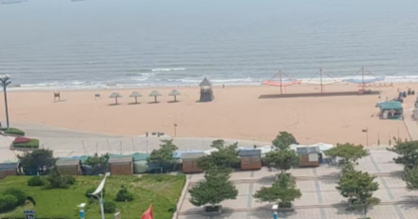

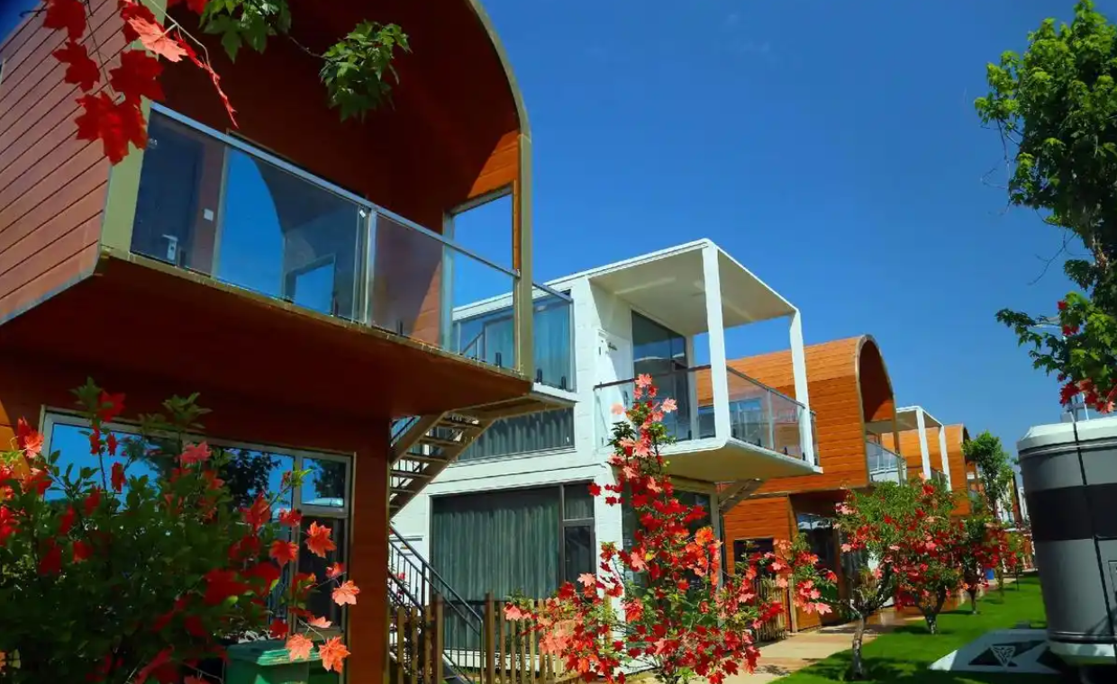
目录
全龄免费康养旅居游区域
冬天在海南文昌、春天秋天在广西巴马和云南昆明、夏天在山东海阳市。
免费旅居游时可以选择自由行
按照市场平均价计算领取旅游费用
年龄在18-75之间不包含意外费用
如18岁开始参与，可以在75岁前年年
享受一次各挡免费旅居吃住游。

Slide 5
AI数字财富 免费全龄康养旅居
一、入口
要
求
①
自觉自愿
一次暂存36600元。
②
年龄30-65之间
二、出口
置换：36600元
退学：36600元-37800元
=1200
1
2
退学：学生
组长
班长
五
个
出
口
老师退休：23.58万或N个23.58万
3
老师：学生
组长
班长
老师
4
退休：第二阶段总领1296000元。
5
退休：第三阶段工资34992000元。
合计：老师235000元+退休一阶段1296000元+退休三阶段34992000元
=36523000元。（投入36600元学费总计能收回的价值）

Slide 6
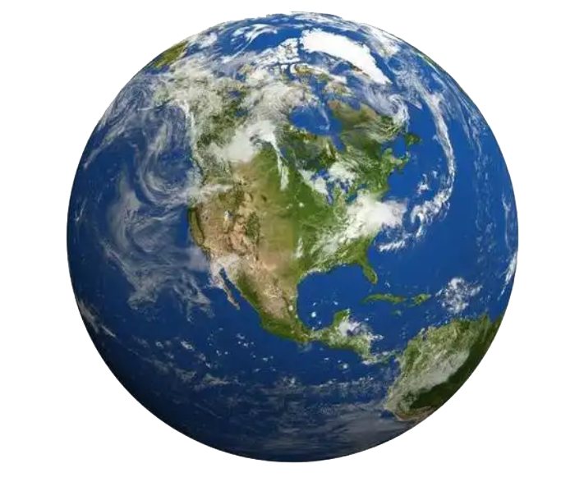
三、学生晋升与奖励规则
没有领导者
没有公司（实体是合作单位）
没有老板
退休
6400=(二阶段1200x4+三阶段400x4)
1
老师
22000x1其中6400元到二阶段排队
实际是28400元
班长
2200x1
2
组长
2000x3
没有沉淀
百分百分配
没有操控
学生
暂存36600？
-6000
-2200
22000
-6400=”0”

Slide 7
四、师生架构图
老师
3
班长
2
组长
1
组长
1
1
组长
学生
学生
学生
学生
学生
学生
学生
学生
学生
1
4
7
2
5
8
3
6
9
跳排：夸大区域，强帮弱，弱靠强。
公排：按照时间顺序，公平、公开、公正。

Slide 8
AI数字财富 免费全龄康养旅居
五、各阶段收益
3
老师
22000x9=198000元
2
合计：235800
班长
2200x9=19800元
1
1
1
组长
2000x9=18000
组长
2000x9=18000元
组长
2000x9=18000
学生
学生
学生
学生
学生
学生
学生
学生
学生
1
4
7
2
5
8
3
6
9
学员36600
老师：第一阶段总领255600元。其中57600到二阶段排队。
退休：第二阶段总领1296000元。
退休：第三阶段工资34992000元。
三个阶段合计：36523000元

Slide 9
六、老师退休后退休金收入明细
老师退休后不用约人，没有费用坐等
自动收取退休金。
老师退休条件
每次分班都行成一个五人班，一个老师，一个班长，三个组长，同时寻找9名学员，学元同时一起找学员，找满9个学员就封班，开始分班，每次分班，产生三个班级。每次分班产生一个退休1老师。这个退休1老师带领新分的三个班继续找学生，等这三个班分班时这个退休1老师就成了退休2老师。
退休老师退休金明细
退休8：400x59049=23619600元
退休7：400x19683=7873200元
退休6：400x6561=2624400元
退休5：400x2187=874800元
三阶段：计：34992000
退休4：1200元x729=874800元
退休3：1200x243=291600元
退休2：1200x81=97200元
退休1：1200x27=32400元
二阶段：计：1296000 一阶段：计：235000元
三个阶段合计：36523000元

Slide 10
谢谢观看
报告人名称
2025.05.08

